Slide 1
Herpes mi, Suçiçeği mi?: Birinci Basamakta Viral Deri Enfeksiyonlarına Olgu Temelli Yaklaşım

Slide 2
Giriş ve Amaçlar
Bu sunum, birinci basamakta sık karşılaşılan viral deri enfeksiyonlarının klinik özelliklerini, ayırıcı tanısını, tedavi yaklaşımlarını ve koruyucu önlemlerini kapsamaktadır. Amacımız, katılımcıların bu enfeksiyonları doğru bir şekilde tanıyıp yönetebilme becerilerini geliştirmektir.
Klinik Özellikleri Tanıma
Olgu Temelli Ayırıcı Tanı
HSV, Varisella, Zona, HPV (Siğil) ve Molluscum Contagiosum'un tipik klinik görünümlerini ayırt edebilme.
Gerçek vaka örnekleri üzerinden benzer lezyonlara sahip enfeksiyonlar arasında doğru ayrımı yapabilme.
Tedavi ve Yönetim Planı
Koruyucu Hekimlik ve Bulaş Kontrolü
Birinci basamakta uygulanabilecek etkili tedavi protokollerini ve hasta yönetim stratejilerini belirleme.
Aşılama programları ve bulaş kontrol önlemleri hakkında bilgi sahibi olma ve bunları hastalarla paylaşma.

Slide 3
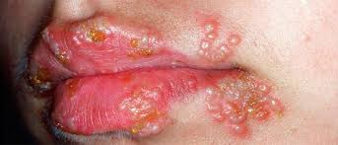
Herpes Simpleks Virüsü (HSV): Sık Görülen Bir Baş Belası
HSV-1: Genellikle oral bölgede (uçuk) ve nadiren genital bölgede görülür. Stres, güneş ışığına maruz kalma veya immünosüpresyon gibi faktörlerle tetiklenebilir.
HSV-2: Esas olarak genital herpese neden olur ancak oral bölgeyi de etkileyebilir. Cinsel yolla bulaşır. Lezyonlar genellikle ağrılı veziküller, ülserler ve kabuklanma şeklindedir.
Klinik Özellikler: Veziküler lezyonlar genellikle eritemli bir zeminde kümeleşmiş halde bulunur. Prodromal semptomlar (kaşıntı, karıncalanma, yanma) lezyonlar çıkmadan önce görülebilir.

Slide 4
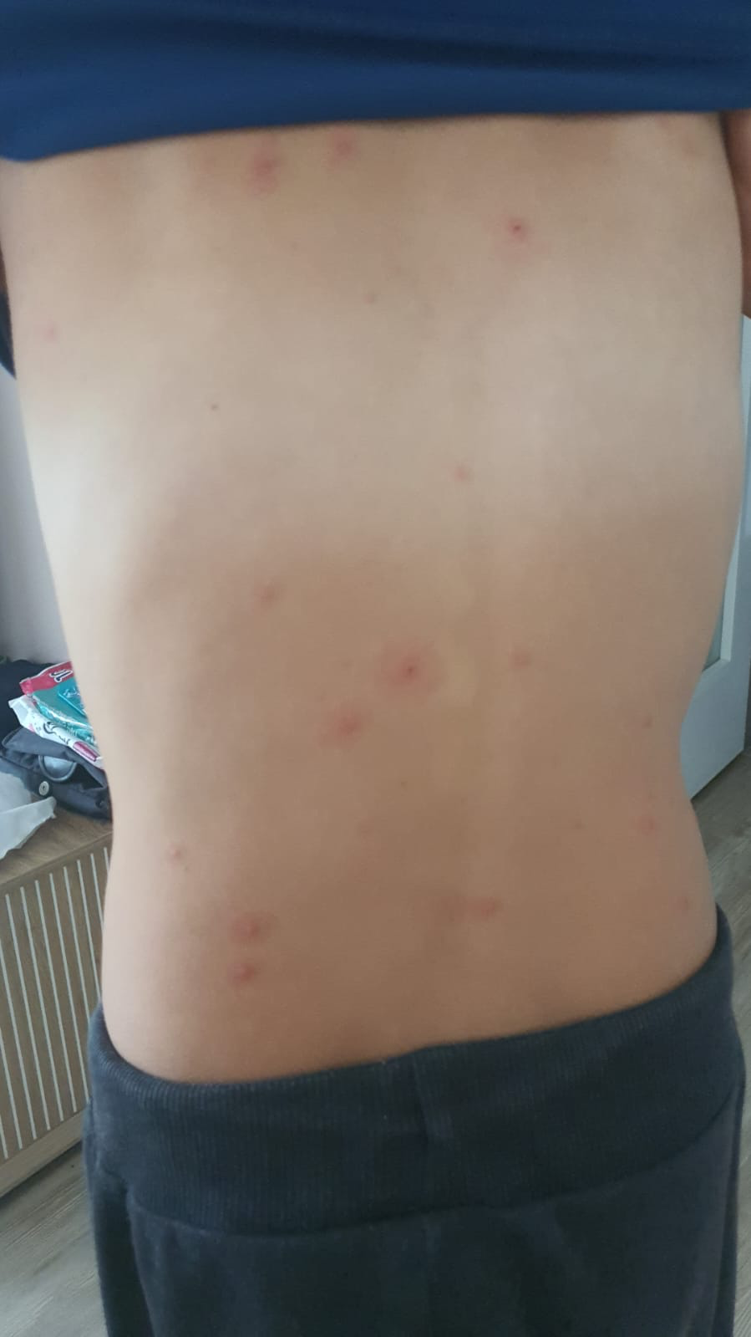
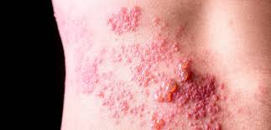
Varisella (Suçiçeği) ve Herpes Zoster (Zona): Aynı Virüs, Farklı Tablolar
Herpes Zoster (Zona)
Suçiçeği geçiren kişilerde VZV'nin sinir ganglionlarında reaktive olmasıyla ortaya çıkar.
Tek taraflı, dermatomal dağılım gösteren ağrılı veziküler lezyonlar tipiktir.
En sık gövde ve yüze yerleşir.
Postherpetik nevralji (PHN) en sık görülen komplikasyondur, özellikle yaşlı hastalarda.
Varisella (Suçiçeği)
Varicella Zoster Virüsü (VZV) tarafından oluşturulur.
Hava yoluyla ve temasla bulaşır, yüksek derecede bulaşıcıdır.
Tipik olarak kaşıntılı, makül, papül, vezikül ve kabuk evrelerinin bir arada görüldüğü döküntülerle karakterizedir ("gül yaprağı üzerinde çiğ tanesi" görünümü).
Genellikle çocukluk çağında geçirilir, yetişkinlerde daha ağır seyredebilir.

Slide 5
Human Papillomavirüs (HPV) Enfeksiyonları: Siğiller
HPV Nedir? Human Papillomavirüsler, deride ve mukozalarda enfeksiyona neden olan yaygın virüslerdir. Çeşitli tipleri farklı klinik tablolarla ilişkilidir.
Siğiller (Verruka): HPV enfeksiyonunun en yaygın deri bulgusudur. Vücudun farklı bölgelerinde farklı morfolojilerde görülebilir:
Verruca Vulgaris (Adi Siğil): Sert, pürtüklü yüzeyli, et rengi papül veya nodüller. Genellikle el ve ayaklarda.
Verruca Plantaris (Ayak Tabanı Siğili): Ayak tabanında içeri doğru büyüyen, ağrılı lezyonlar.
Verruca Plana (Düz Siğil): Yüz, el sırtı gibi bölgelerde görülen, düz yüzeyli, hafif kabarık lezyonlar.
Kondiloma Akuminata (Genital Siğil): Genital ve perianal bölgede karnabahar benzeri görünümlü lezyonlar. Yüksek riskli HPV tipleri servikal kanserle ilişkilidir.

Slide 6
Molluscum Contagiosum: Pediatrik Popülasyonda Yaygın
Tanım: Poxvirüs ailesinden Molluscum Contagiosum virüsünün neden olduğu viral bir deri enfeksiyonudur.
Klinik Özellikler: Tipik olarak 2-5 mm çapında, et rengi veya pembe, inci benzeri, ortası göbekli (umbilike) papüller şeklinde görülür. Genellikle kaşıntısızdır ancak bazen hafif inflamasyon ve kaşıntı eşlik edebilir.
Bulaşma: Direkt temas, otoinokülasyon (vücudun farklı yerlerine yayılma) ve fomisitler (havlu, oyuncak gibi cansız nesneler) aracılığıyla bulaşır. Özellikle havuzlarda ve spor salonlarında yayılım sık görülür.
Etkilenen Popülasyon: En sık çocuklarda ve immün sistemi baskılanmış bireylerde görülür. Yetişkinlerde genital bölge enfeksiyonları cinsel yolla bulaşabilir.

Slide 7
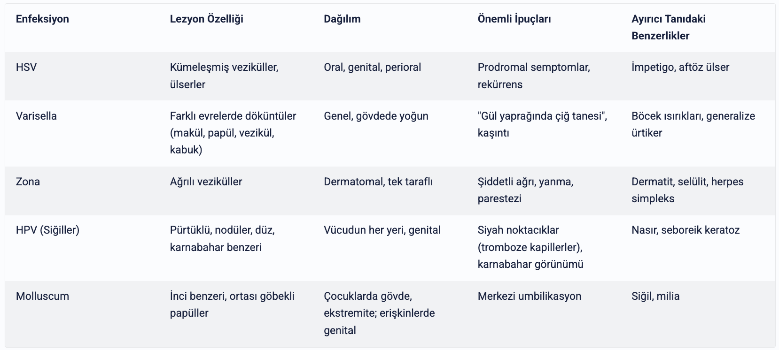
Ayırıcı Tanı: Benzer Görünen Lezyonları Ayırt Etmek
Viral deri enfeksiyonları birbirine benzer lezyonlar gösterebildiği için doğru tanı koymak kritik öneme sahiptir.

Slide 8
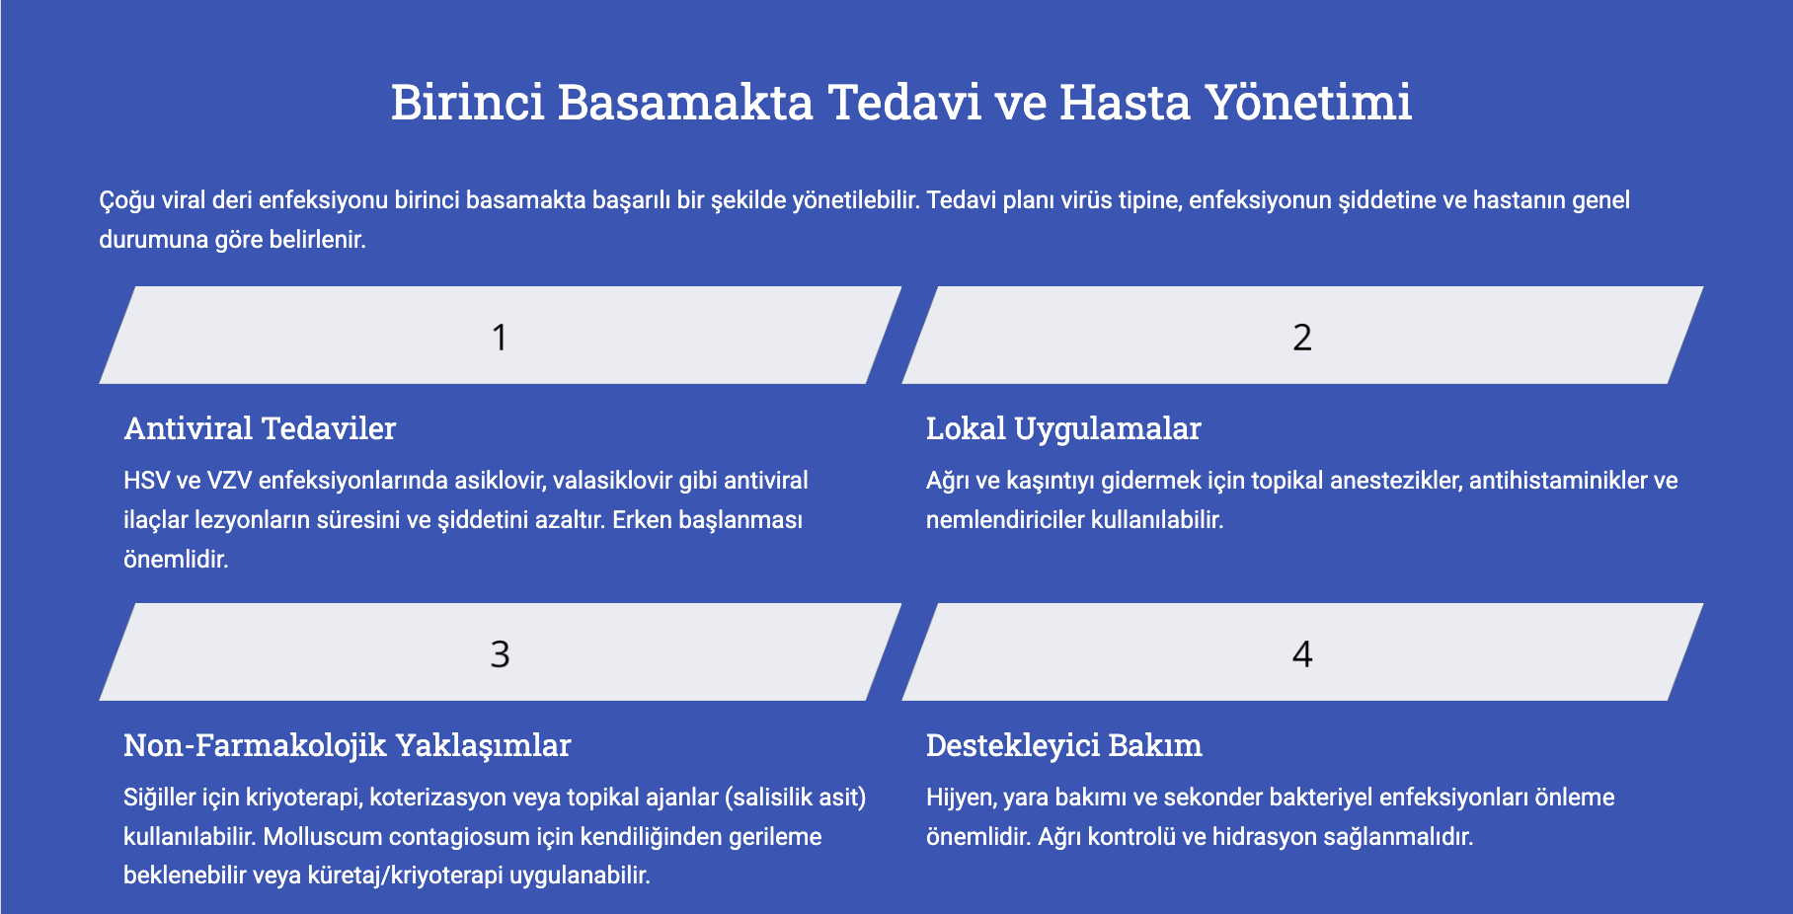
Tedavi ve Hastalık Yönetimi

Slide 9
Tedavi ve Hastalık Yönetimi
Enfeksiyon | Tedavi Yaklaşımı | Ek Notlar
HSV (Herpes Simpleks) | - Antiviral: Asiklovir, valasiklovir, famsiklovir (oral/topikal) - Ağrı kontrolü (NSAID, lokal anestezik krem) - İmmünsupresif hastalarda sistemik tedavi şart | Rekürrenslerde baskılayıcı tedavi düşünülebilir. Topikal antiviraller sınırlı etkilidir.
Varisella (Suçiçeği) | - Çocuklarda genellikle semptomatik tedavi: ateş düşürücü (parasetamol), kaşıntı için antihistaminik, losyonlar - Yetişkin, ağır seyirli veya risk grubunda: Asiklovir oral/IV | Aspirin kontrendikedir (Reye sendromu riski). İzolasyon önemlidir.
Zona (Herpes Zoster) | - Antiviral: Asiklovir, valasiklovir, famsiklovir (erken dönemde başlanmalı) - Ağrı kontrolü: NSAID, gabapentin/pregabalin (nöropatik ağrı için) - Topikal pansumanlar | Postherpetik nevralji riskini azaltmak için erken antiviral tedavi kritik.
HPV (Siğiller) | - Lokal tedavi: kriyoterapi, salisilik asit, koterizasyon - Refrakter olgularda: imiquimod krem, intralezyonel immünoterapi - Genital siğillerde podofilin, sinekateşin | Spontan regresyon olabilir. Bağışıklık sistemi güçlü bireylerde tedaviye gerek kalmayabilir.
Molluscum Contagiosum | - Çoğu olguda tedavi gereksiz (özellikle çocuklarda kendiliğinden geriler) - Gerektiğinde: küretaj, kriyoterapi, koterizasyon - İmmünsupresiflerde topikal imiquimod veya podofilotoksin düşünülebilir | Erişkinlerde genital bölgede cinsel yolla bulaş düşünülmeli, tedavi edilmesi önerilir.

Slide 10
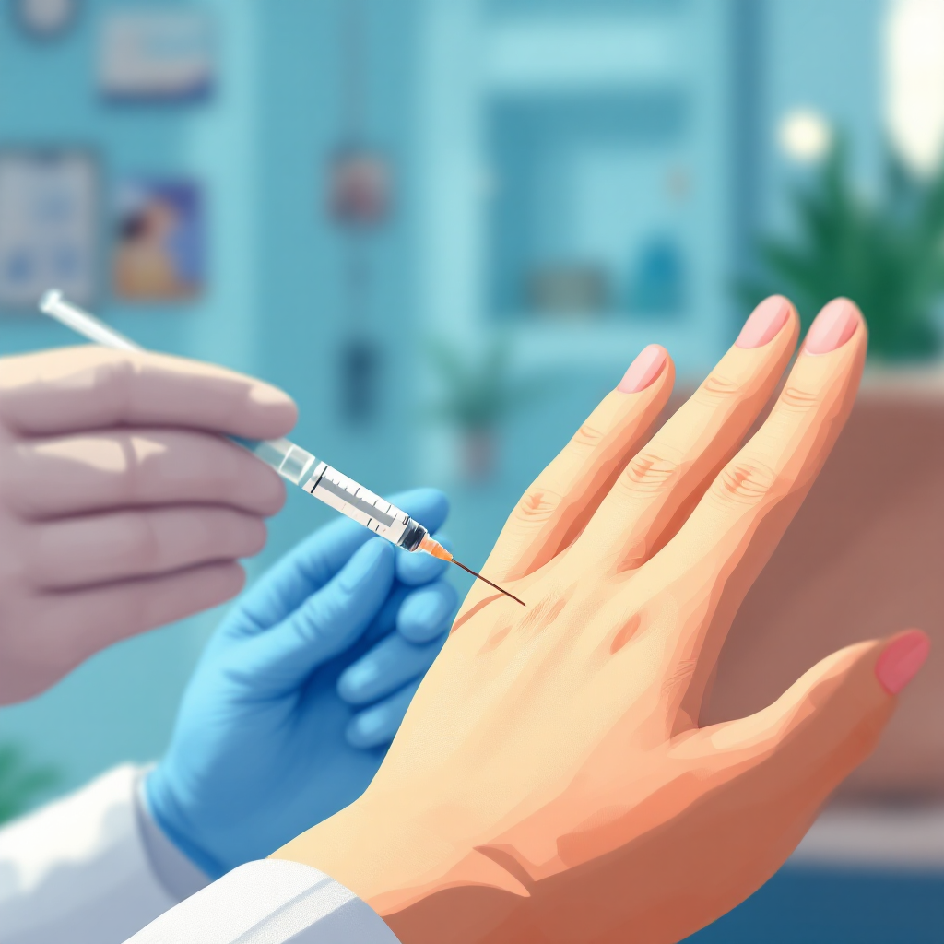
Koruyucu Hekimlik: Aşılama ve Bulaş Kontrolü
Birinci basamak sağlık hizmetlerinde koruyucu hekimlik, viral deri enfeksiyonlarının yayılımını engellemek ve morbiditeyi azaltmak için hayati öneme sahiptir.
Aşılama
Suçiçeği Aşısı: Suçiçeği ve dolayısıyla zona riskini önemli ölçüde azaltır. Çocukluk çağı aşı takviminde yer alır.
Zona Aşısı: 50 yaş ve üzeri bireylerde zona ve postherpetik nevralji riskini azaltmak için önerilir.
HPV Aşısı: Genital siğillerin ve HPV ile ilişkili kanserlerin (serviks, anüs, orofarenks vb.) önlenmesinde etkilidir. Kız ve erkek çocuklara/gençlere önerilir.

Slide 11
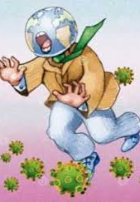
Bulaş Kontrolü
Hasta eğitimi (kişisel hijyen, ortak eşya kullanımından kaçınma).
Lezyonların kapatılması (bulaşmayı engellemek için).
Cinsel temasla bulaşan enfeksiyonlarda güvenli cinsel ilişki (kondom kullanımı).
Okul ve toplu yaşam alanlarında farkındalık yaratma.

Slide 12
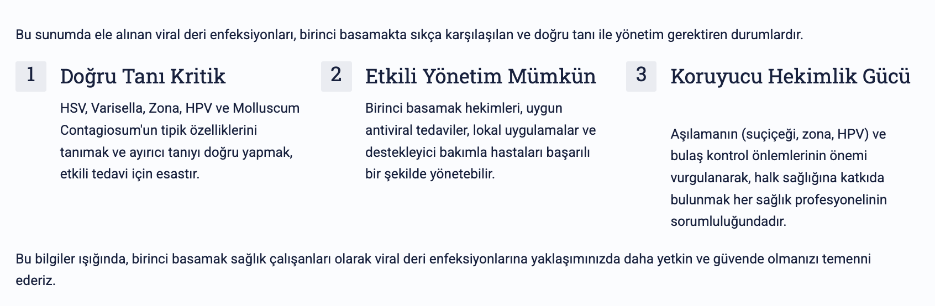
Temel Çıkarımlar ve Sonuç
Not: *2 aylıktan büyük infantlarda onaylı olmasına rağmen, 2 aydan küçük infantlarda da pediatrik dermatologlar tarafından en sık önerilen ilaç permetrindir.

Slide 13
Kaynaklar
1.Birinci Basamakta Tanı ve Tedavi Rehberi 2025
2. YILMAZ, T., & ESEN, A. D. (2021). Derinin Viral Enfeksiyonları. Turkiye Klinikleri Family Medicine-Special Topics, 12(3), 57-61.
3.ALPAT, S. N. (2019). Derinin Viral Enfeksiyonları ve Aşılama. Turkiye Klinikleri Dermatology-Special Topics, 12(1), 68-72.

Slide 14

Bit (Pediculosiz)

